Slide 1
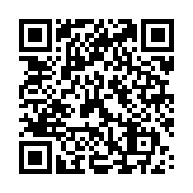
定額リースのWeb仮審査で…
定額リースのWeb仮審査で…
定額リースのWeb仮審査で…
■無料です！是非お申し込みください！
■仮審査は契約を確定するものではありません。
■リースの審査に通るか試したい方もOK！
ご応募はコチラから!
2021年12月15日～2022年2月28日

Slide 2
ご応募はコチラから!
ご自由にお使いください！

